Slide 1
jQuery 과제
202006061 장철인

Slide 2
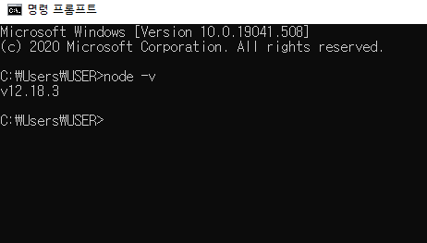

Slide 3
